Slide 1
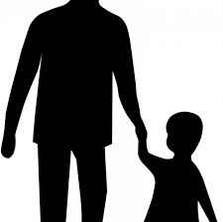
Dziecko jako podmiot
działań edukacyjnych
dr hab. Monika Wiśniewska-Kin, prof. UŁ

Slide 2
Plan wystąpienia
Źródła i inspiracje teoretyczne kognitywnej teorii metafory
Poszukiwanie miejsca dla metafory w rozwoju poznawczym dzieci w wieku przedszkolnym
Rozpoznawanie przejawów dziecięcych predyspozycji metaforyzacyjnych
Strategie pobudzające skojarzenia metaforyczne dzieci w wieku przedszkolnym
Nieoczywiste wymiary rzeczywistości w wypowiedziach przedszkolaków
Wnioski z badań

Slide 3
KOGNITYWNA TEORIA METAFORY
METAFORY ORIENTACYJNE
kierunek W GÓRĘ: czuć się uskrzydlonym, doznać uniesienia, głowa, uszy do góry, być w szczytowej formie;
kierunek W DÓŁ: czuć się przybitym, zdołowanym, przywalonym obowiązkami
METAFORY ONTOLOGICZNE
UMYSŁ to MASZYNA (umysł może funkcjonować lub nie funkcjonuje, może brakować nam pary rozwiązanie problemu możemy szlifować) oraz UMYSŁ to PRZEDMIOT ŁAMLIWY (mieć kruchą psychikę, załamać się, czuć się rozbitym)
METAFORY STRUKTURALNE
SZKOŁA TO WIĘZIENIE, WOJNA, WOLNY RYNEK

Slide 4
Rozpoznawanie przejawów dziecięcych predyspozycji metaforyzacyjnych
Jakie umiejętności w zakresie metaforyzowania (konstruowania znaczeń metaforycznych, odnajdywania podobieństw i dostrzegania różnic między elementami wypowiedzi metaforycznej) ujawniają się u dzieci w wieku przedszkolnym?
Jakie elementy stają się tworzywem skojarzeń metaforycznych: dosłowne – konkretne, bezpośrednie, czy też pośrednie – konotujące i figuratywne?
Czy i w jaki sposób możliwe jest rozwijanie wrodzonych predyspozycji metaforyzacyjnych?

Slide 5
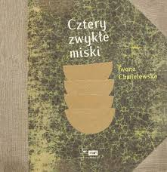
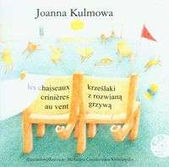
Strategie pobudzające skojarzenia metaforyczne dzieci w wieku przedszkolnym
I. Chmielewska, Cztery zwykle miski
J. Kulmowa, Krześlaki z rozwianą grzywą
Dwoistość świata przedstawionego
Kontaminacja
Subiektywizm
Kreacyjność

Slide 6
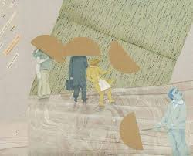
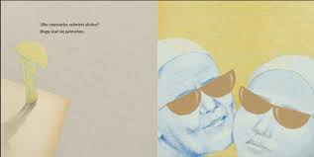
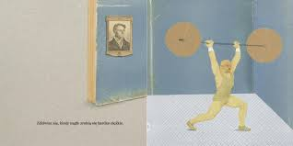
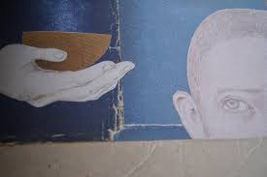
Strategie pobudzające skojarzenia metaforyczne dzieci w wieku przedszkolnym
I. Chmielewska, Cztery zwykle miski

Slide 7
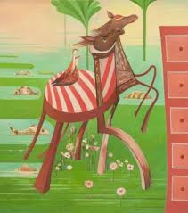
Strategie pobudzające skojarzenia metaforyczne dzieci w wieku przedszkolnym
J. Kulmowa, Krześlaki z rozwianą grzywą
Kontaminacja
magiczne hybrydy:
krześlaki, szafonia,
wieszająk, lampucha
Swoista
aktywność
Emocjonalność

Slide 8
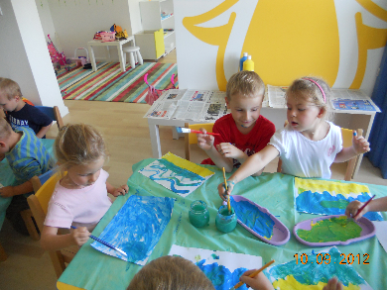
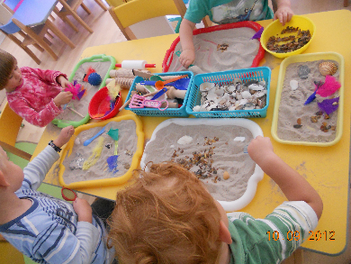
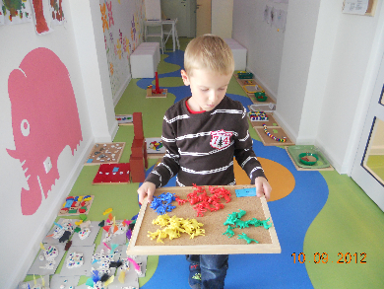
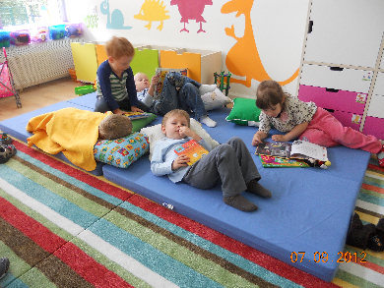
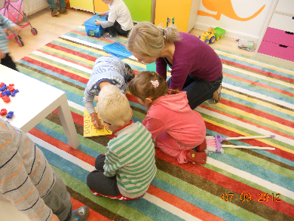
Nieoczywiste wymiary rzeczywistości
w wypowiedziach przedszkolaków

Slide 9
„Dwoistość” świata przedstawionego
Świat zwierząt
Świat zjawisk atmosferycznych
Świat krain geograficznych
Świat pojazdów pływających i jeżdżących
Źródła skojarzeń metaforycznych
Świat przedmiotów
Świat baśniowy
Świat filmowy

Slide 10
Dziecięce skojarzenia inspirowane Czterema zwykłymi miskami
Świat zwierząt „moje miski są czerwone i mają czarne kropkami to są biedronki”; „a moje są szare bo to jest głowa i uszy słonia”; „do mojej białej miski dorysowałam uszy, wąsy, cztery nogi i puszysty ogon i powstał kot” Świat zjawisk atmosferycznych i krain geograficznych „miski to okręgi tęczy, chmura, słońce żółte i różnokolorowe, góry” Świat pojazdów pływających i jeżdżących „z misek zbudowaliśmy motorówkę, latającą i pływając maszynę, nadwozie w pojeździe straży pożarnej” Świat przedmiotów „miski mogą być maszyną do laserów, maszyną do lodów, koszykami na zakupy, koszykami dla zwierząt, dachami domów” Świat baśniowy i świat filmowy „moje miski to oczy złej czarownicy, korpus robota, hełm superbohatera, robot z Gwiezdnych Wojen wyposażony w zbiornik na wodę, bagażnik, wciągacz oraz robot ośmiornica”

Slide 11
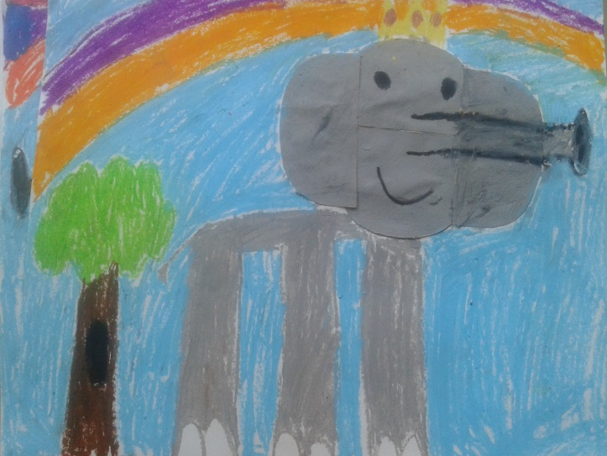
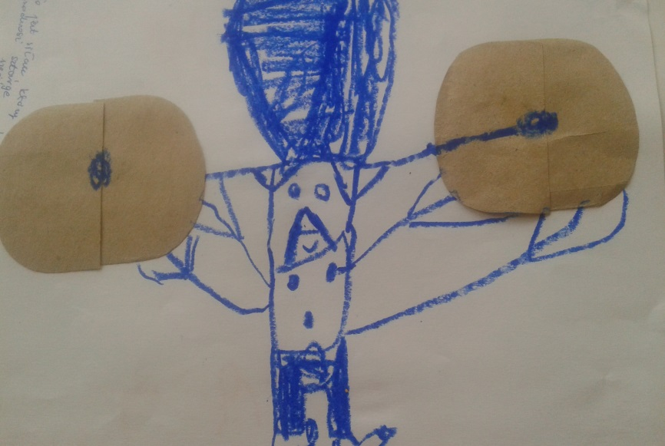
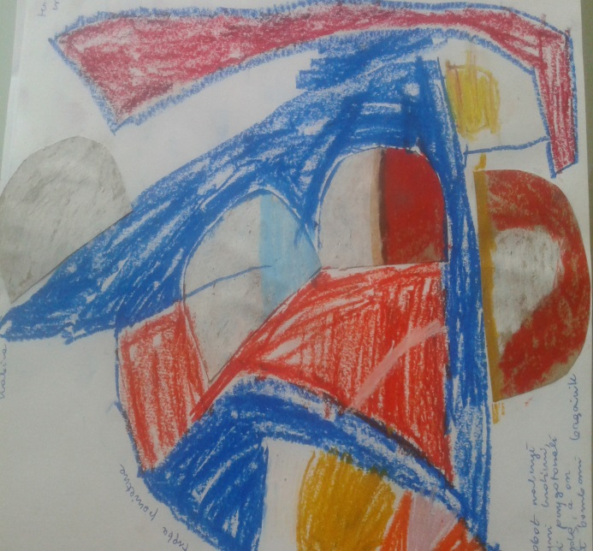
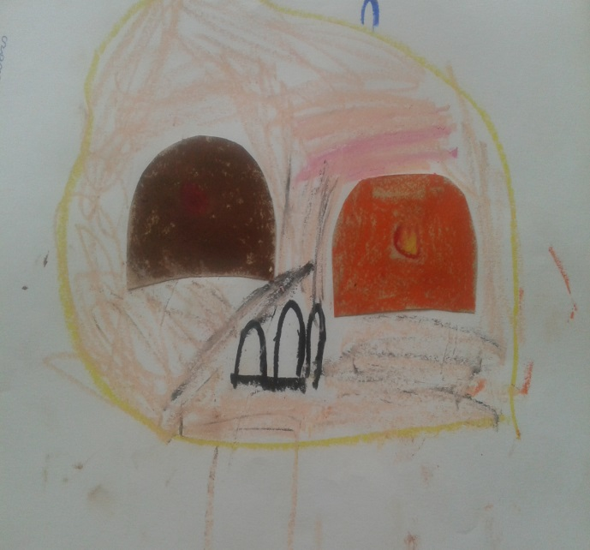
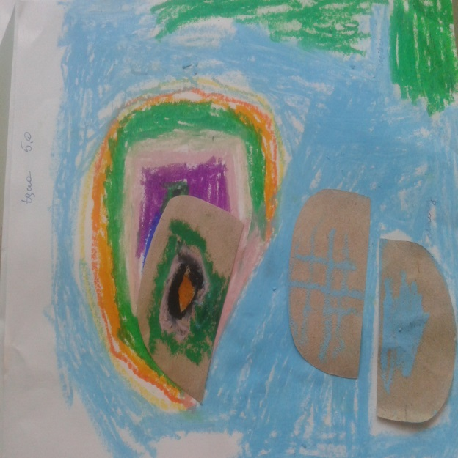
Nieoczywiste wymiary rzeczywistości
w wypowiedziach przedszkolaków

Slide 12
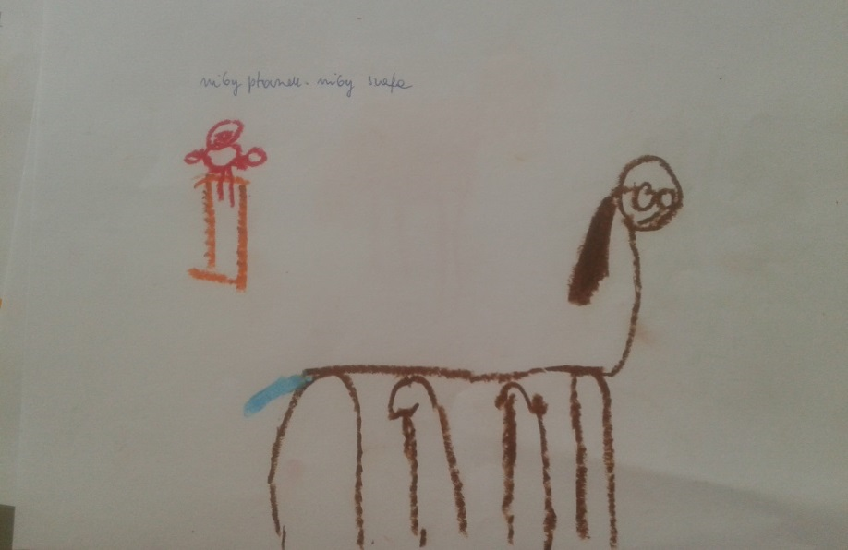
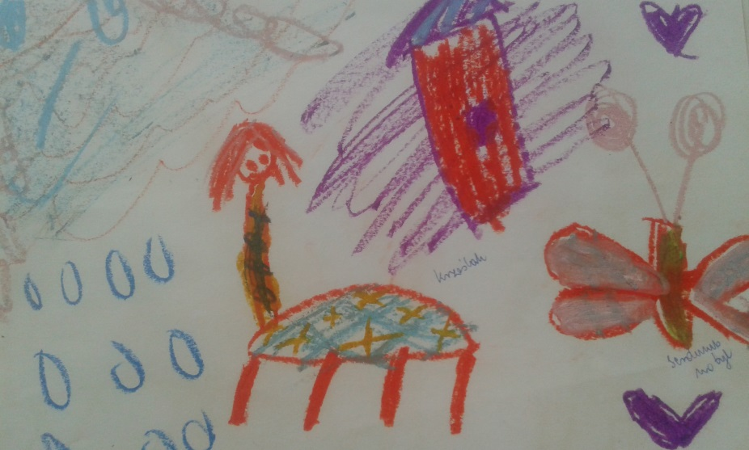
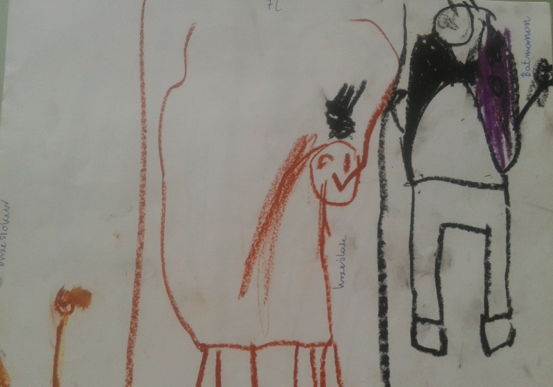
Dziecięce skojarzenia inspirowane Krześlakami
chmurofala (chmura + fala), serduszkotyl (serduszko + motyl), krzesłokur (krzesło + kurczak), batmanon (batman + telefon), żyrafoczłowiek (żyrafa + człowiek), lodówkodom (lodówka + dom), niby ptaszek, niby szafa.

Slide 13
„Dialogowa wyobraźnia” wyzwoliła efekt synergii, (J. Bruner, 2006)
„Moje miski będą w wesołej historii”, „Ja zrobię straszną, z robotami miskowymi”, „W mojej miski będą bardzo, ale to bardzo ciężkie”, „A u mnie będą leciutkie, kolorowe i pachnące”, „Ja spróbuję narysować opowieść ważną, ze świata ludzi”, „Moja będzie dla dzieci”.
Przekład intersemiotyczny wyzwolił rozbudowane autonarracje (D. Klus-Stańska, 2002)
„Ja dużo wiem na temat kosmosu i w mojej opowieści miski to kosmici i ludzie w kombinezonach z supermocą, którzy mają moc słońca, ale boją się nieba, chmur i wiatru, bo są z Marsa. Kosmici odlecieli, dlatego że byli z Jowisza”;
„Ja widziałem taki wypadek i dlatego moje miski to ciężarówki i samochody, które się z nimi zderzyły. W samochodach są niewidzialni ludzie”;
„Ja bardzo lubię oglądać filmy o piratach, dlatego u mnie miski są pirackimi statkami z czarnymi flagami, które pływają po morzu, piraci walczą schowani pod łodzią”

Slide 14
Metafory uczniowskie jako inspiracja do zmiany myślenia o nauczaniu
Badania potwierdziły, że ujęcie uczuć za pomocą metafor ułatwia uczniom wytłumaczenie sensu trudnych do zdefiniowania pojęć.
Dzięki metaforze dzieci bardziej rozumieją to, czego do końca zrozumieć nie mogą.
Stosowanie metafor daje im możliwość oddania treści w sposób żywy, obrazowy, bogaty w szczegóły odpowiadające osobistym doświadczeniom, uświadamia zarazem, że język dokładny, jednoznaczny często nie jest wystarczający w opisie.
Metafora staje się narzędziem myślowym do tworzenia nowej wiedzy oraz rozwijania zdolności poznawczych (metaphors as tools for thought).
Myślenie metaforyczne nie tylko zmienia sposób postrzegania rzeczywistości, włącza też do poznania umysłowego emocje i wyobraźnię.
Może więc być czynnikiem motywującym (metaphors as motivators), wspomagającym uczenie się, i owocować pozytywnymi zmianami w sferze emocjonalnej, szerzej – w całym aparacie poznawczym; może formować nastawienia i zachowania korzystne z punktu widzenia skuteczności dydaktycznej, korzystne dla wspomagania rozwoju dzieci.

Slide 15
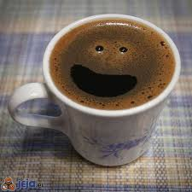
Dziękuję za uwagę

